Slide 1
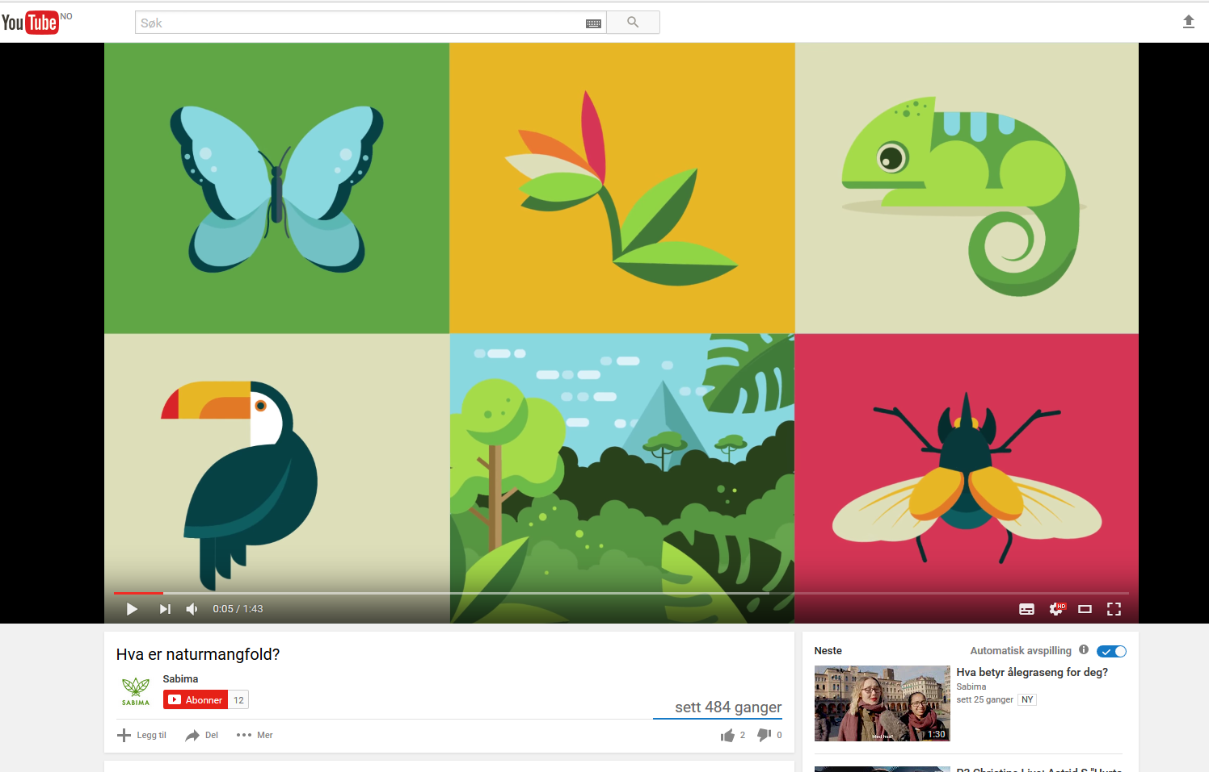

Slide 2
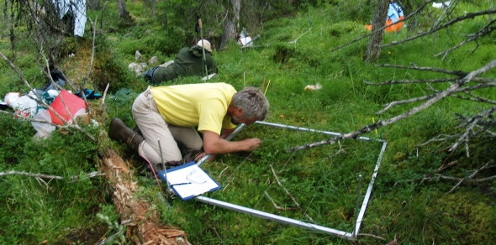
Ruteanalyse i Gutulia (2009) i samband med TOV – Vegetasjonsundersøkingar i granskog. Foto I. Røsberg
Notes:
TOV i granskog har foregått siden 1988 (det het ikke TOV da). Prosjektet har 8 granskogsområder med gammel granskog der de overvåker vegetasjonen fortsatt (10 opprinnelig). I Gutulia har de holdt på siden 1989. De analyserer de samme flatene hver gang (50 pr. overvåkingsområde). De undersøker blant annet effekter av klimaendsringer på vegetasjonsutviklingen, inkludert artsmangfold.

Slide 3
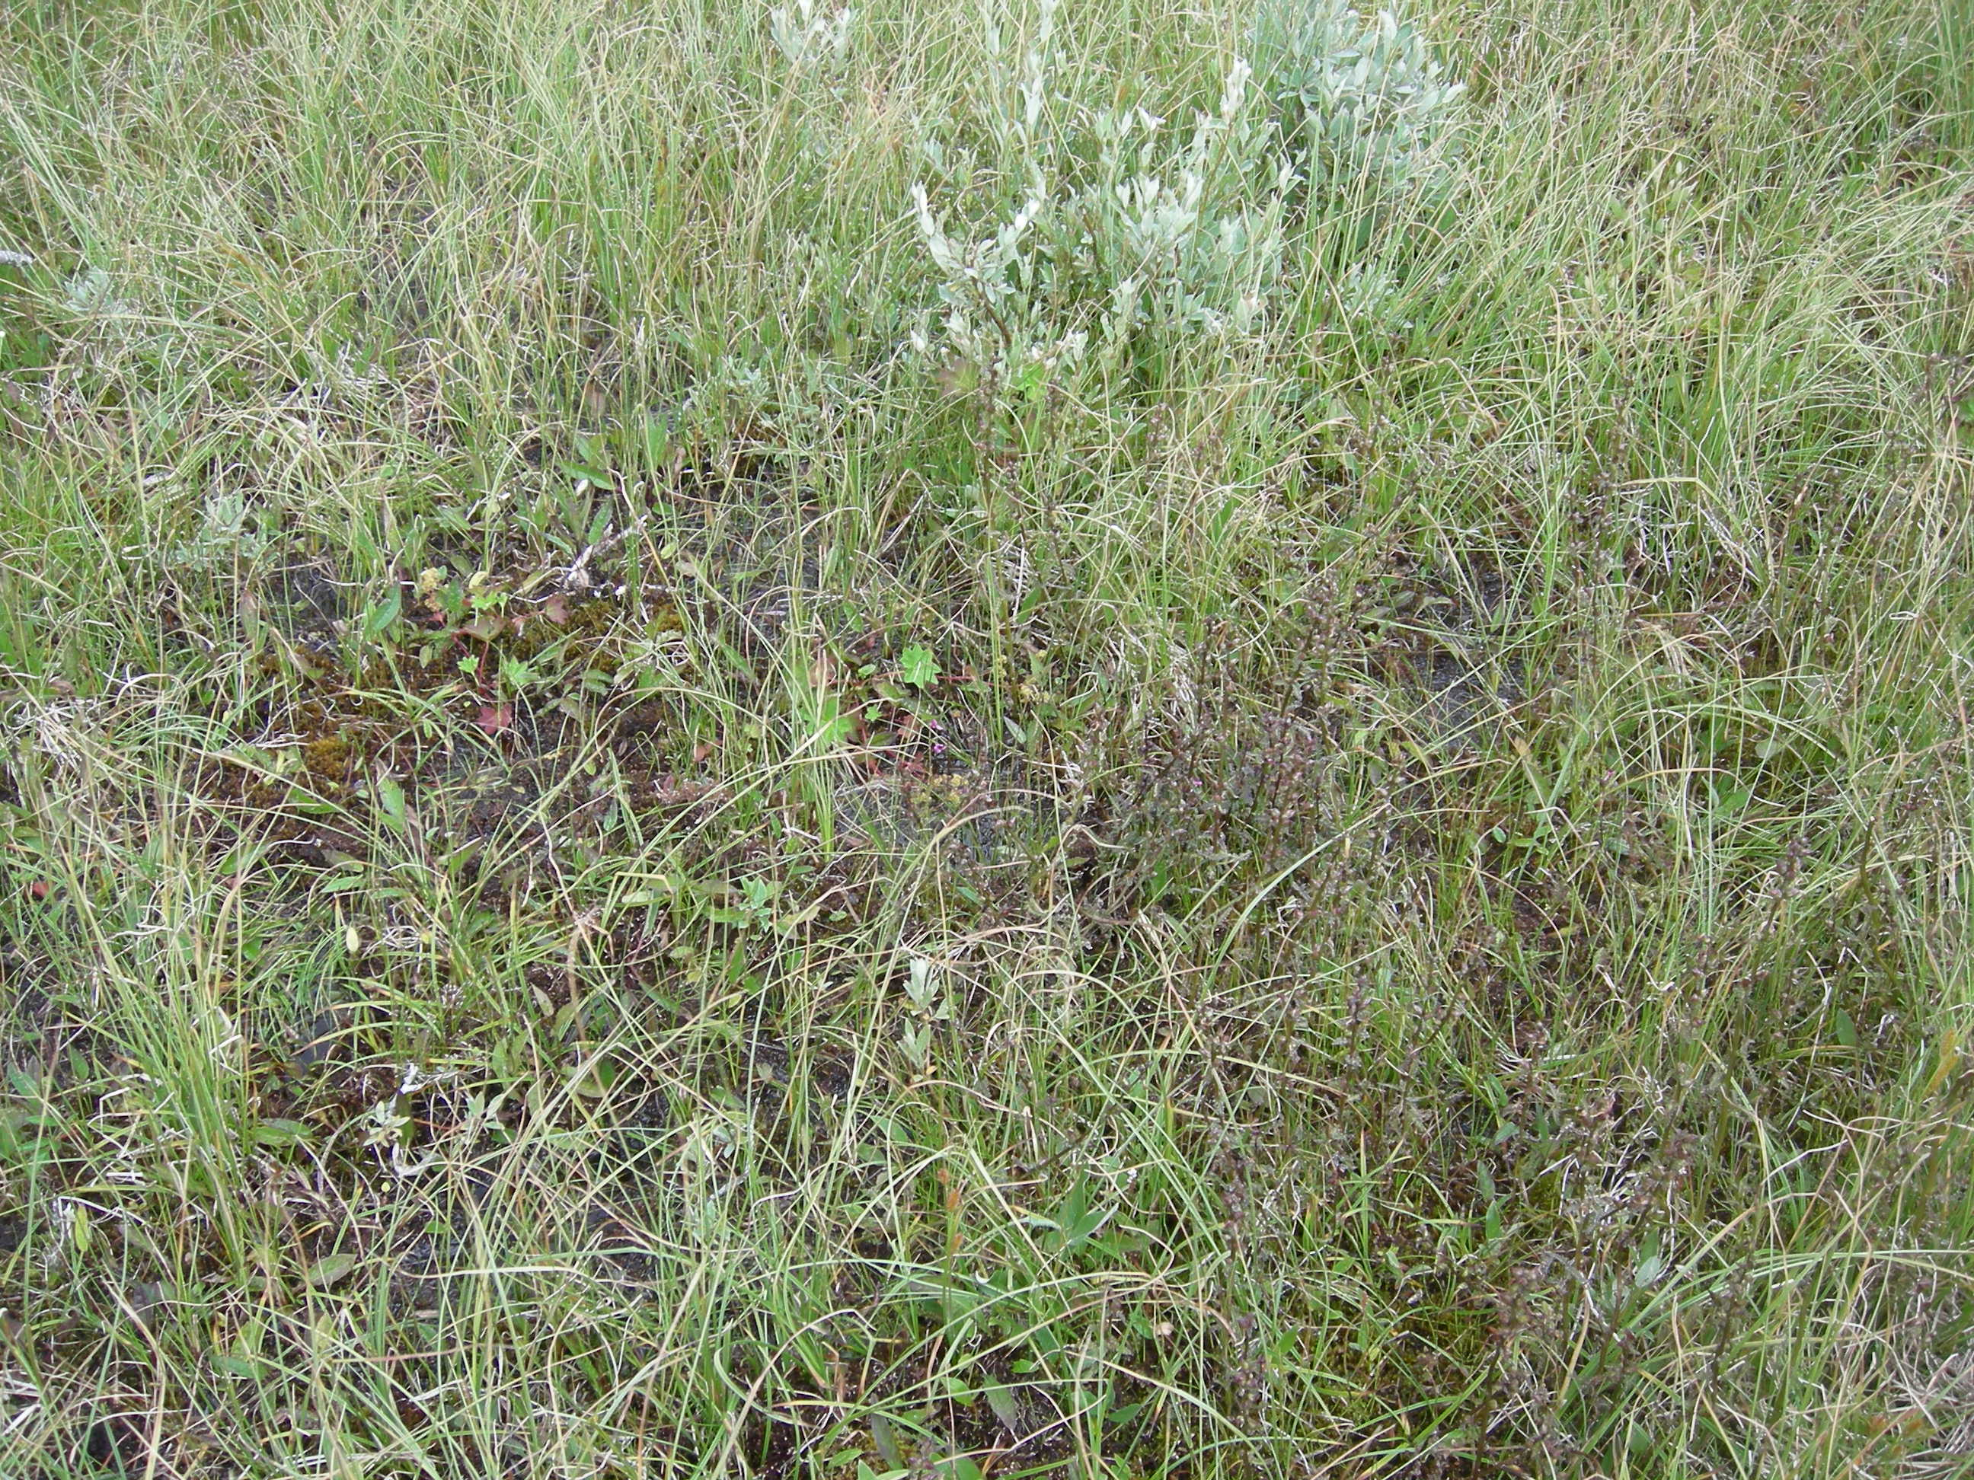
Notes:
http://www.artsdatabanken.no/Pages/F1428

Slide 4
 | Tal på forskjellige artar
 | Teljestrekar | Sum
Blomar
Strå
Trær/buskar
Mose
Andre plantar
Sopp
Insekt
Andre dyr
|
|
|
|
4

Slide 5
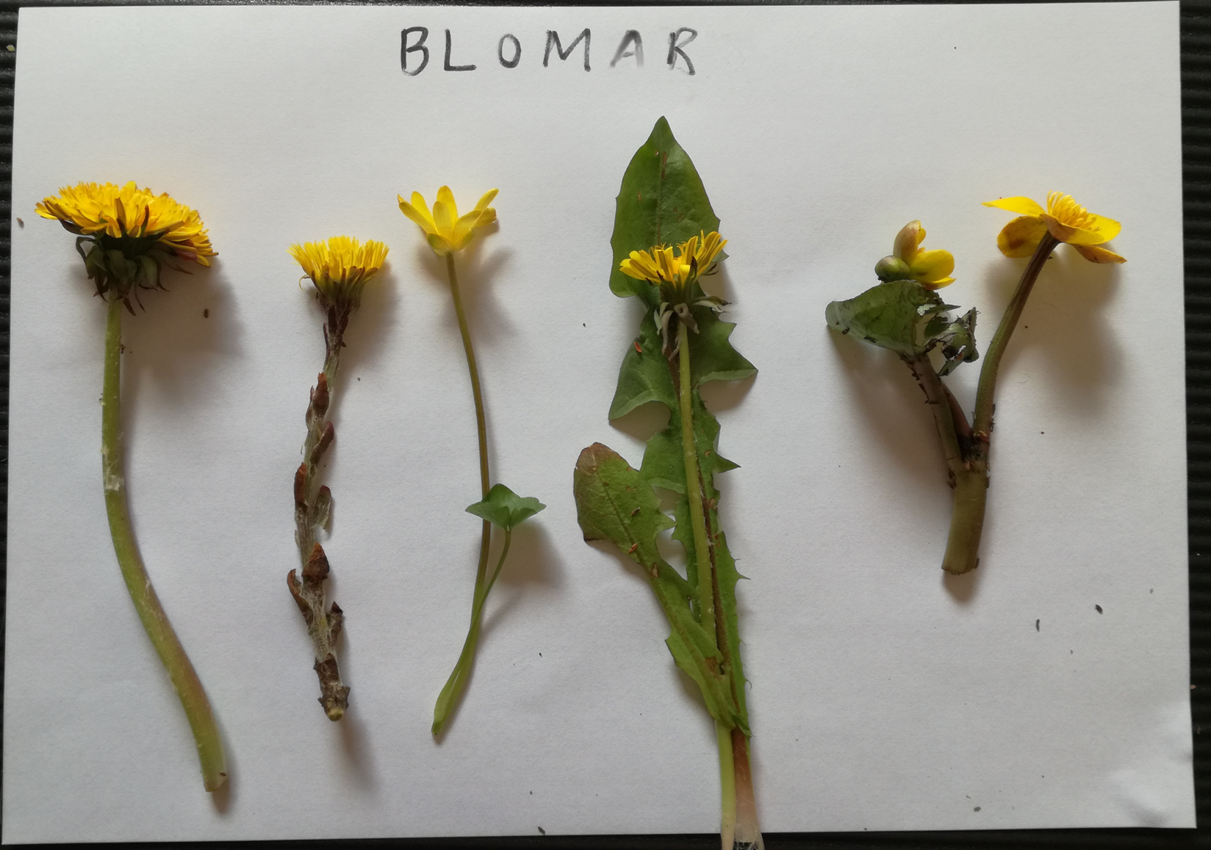

Slide 6
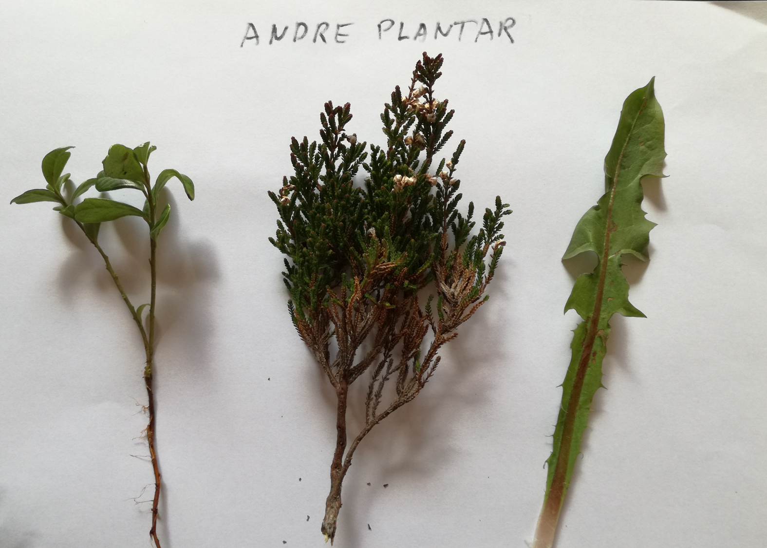

Slide 7
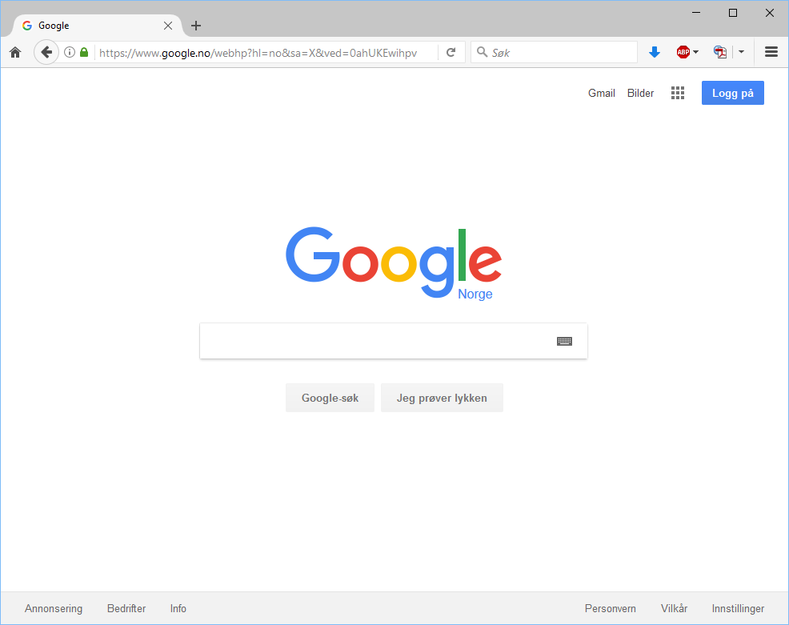
Kor mange artar finst i Noreg?

Slide 8
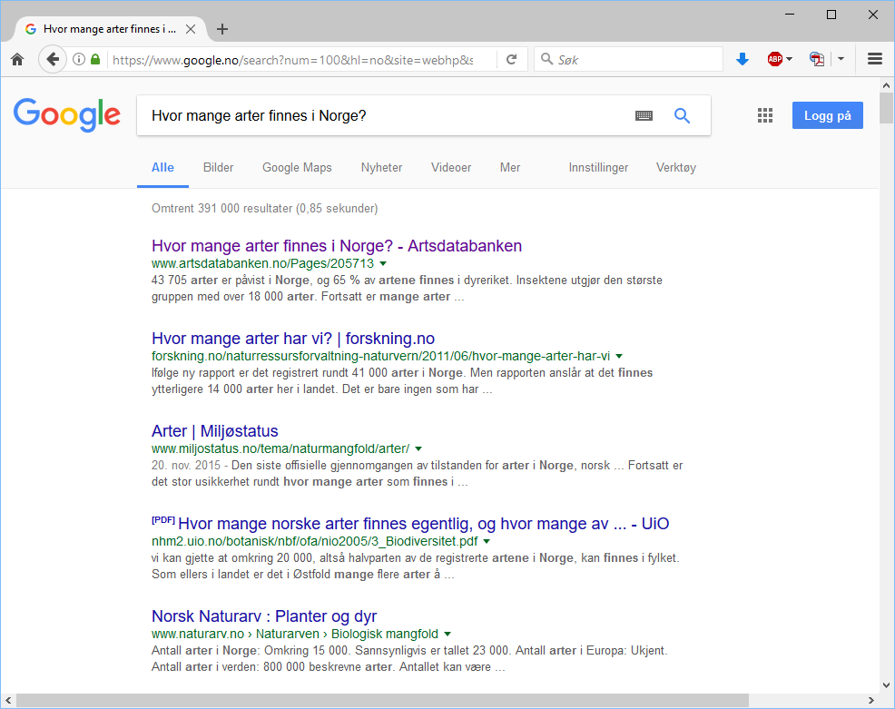
Kor mange artar finst i Noreg?

Slide 9
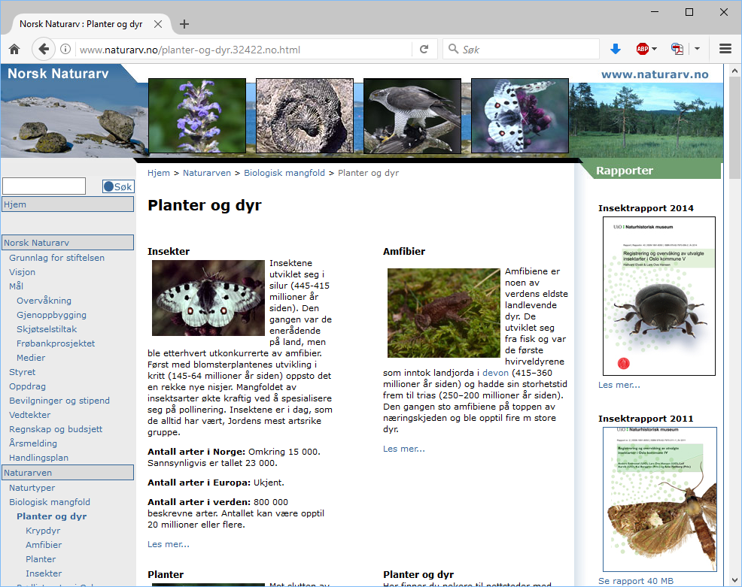

Slide 10
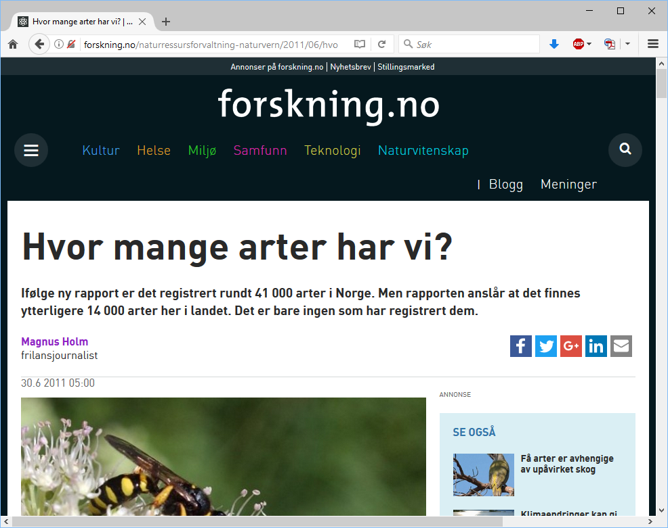

Slide 11
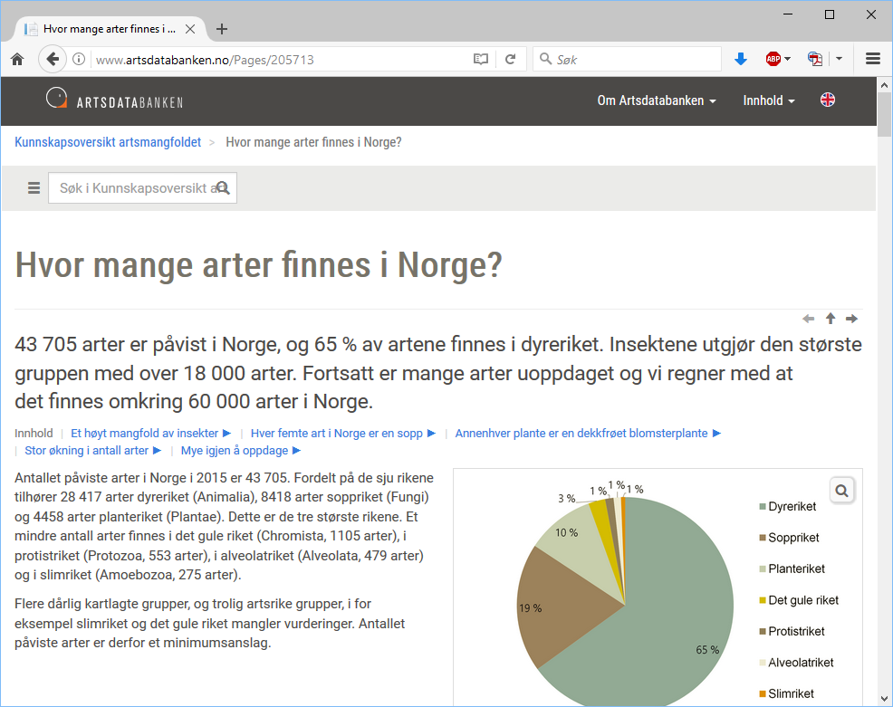

Slide 12
Nøkkelsetningsark
På jorda har vi millionar av ulike artar, det vil seie ulike typar plantar og dyr. All denne variasjonen av liv kallar vi naturmangfald.

Slide 13
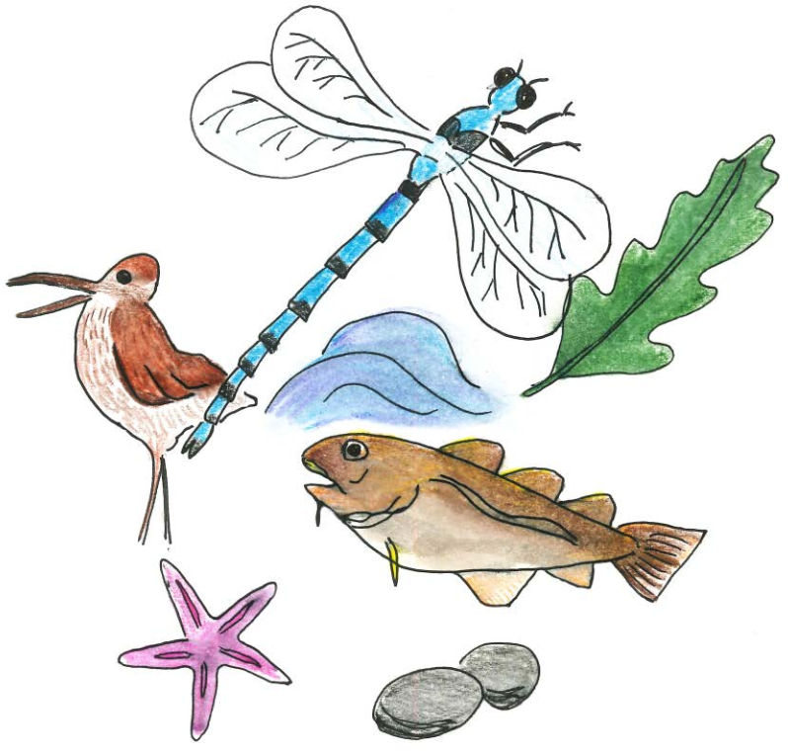
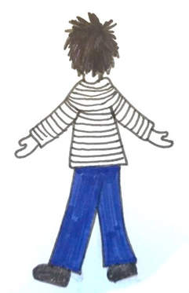
Kvifor er det viktig med naturmangfald?
Det er ikkje viktig. Eg skulle ønske det berre fanst hestar og katter. Ikkje mygg i alle fall!
Fordi alt heng saman med alt og alle artar er avhengige av kvarandre.
Fordi vi bruker ulike artar til ulike ting: mat, medisin, materiale.
Fordi alle artar har like stor rett til å leve.
Kva meiner du?

Slide 14
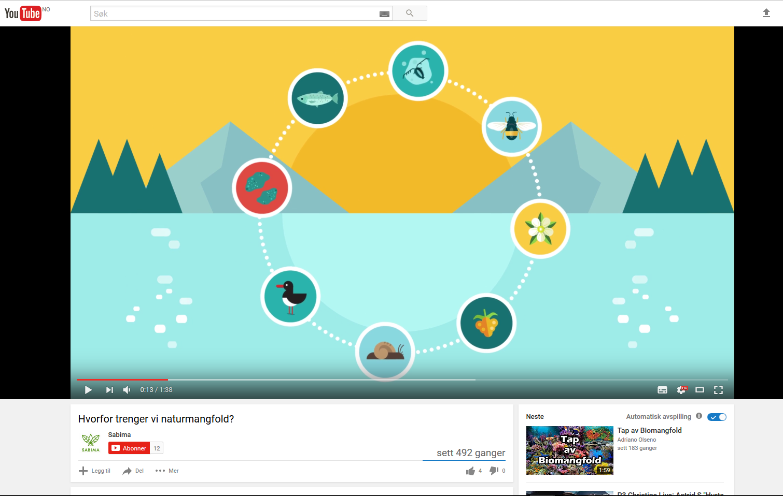

Slide 15
Nøkkelsetningsark
På jorda har vi millionar av ulike artar, det vil seie ulike typar plantar og dyr. All denne variasjonen av liv kallar vi naturmangfald. Vi menneske har alltid vore avhengige av naturen for å overleve. Frå naturen får vi mat, reint vatn og frisk luft.

